Slide 1
Ζώα τροπικών δασών
Εργασία ΣΤ’1 του μαθητή Ηλία Κουκόπουλου

Slide 2
Περιεχόμενα
Μακάο
Γορίλας
Κροκόδειλος
Φίδι
Ταραντούλα
Τζάγκουαρ
Λιοντάρι

Slide 3
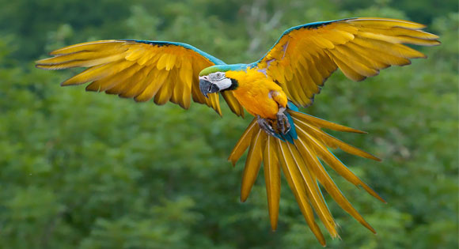
Μακάο
Ο υπόχρυσους μακαό είναι μεγάλο σε μέγεθος είδος παπαγάλου της Λατινικής Μερικής, με μπλε και ανοιχτά πορτοκαλί σημεία στο σώμα του, δυνατό Ράμφος και πράσινο φτερωμα στην κεφαλή.

Slide 4
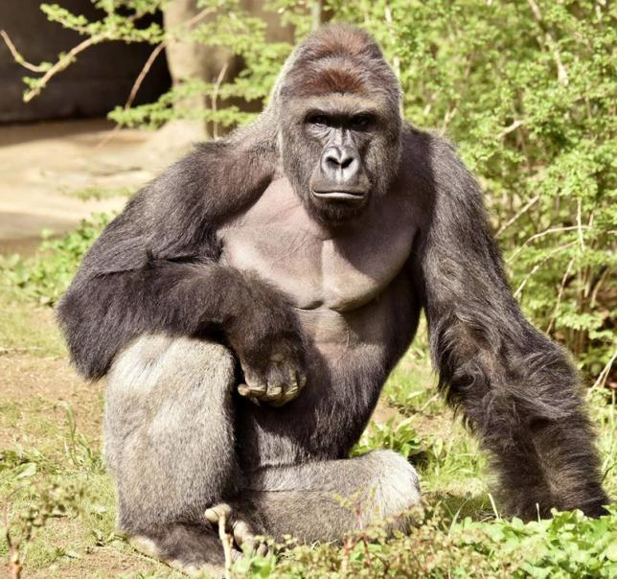
Γορίλας
Οι γορίλες είναι εδαφόβιοι και περπατούν στηριζόμενοι στις αρθρώσεις των δαχτύλων τους, επειδή τα μπροστινά άκρα είναι μεγαλύτερα από τα πίσω, με τη ράχη τους ελαφρά ανασηκωμένη. Ζουν σε μικρές κοινωνικές ομάδες, κατά μέσον όρο 15 ατόμων

Slide 5
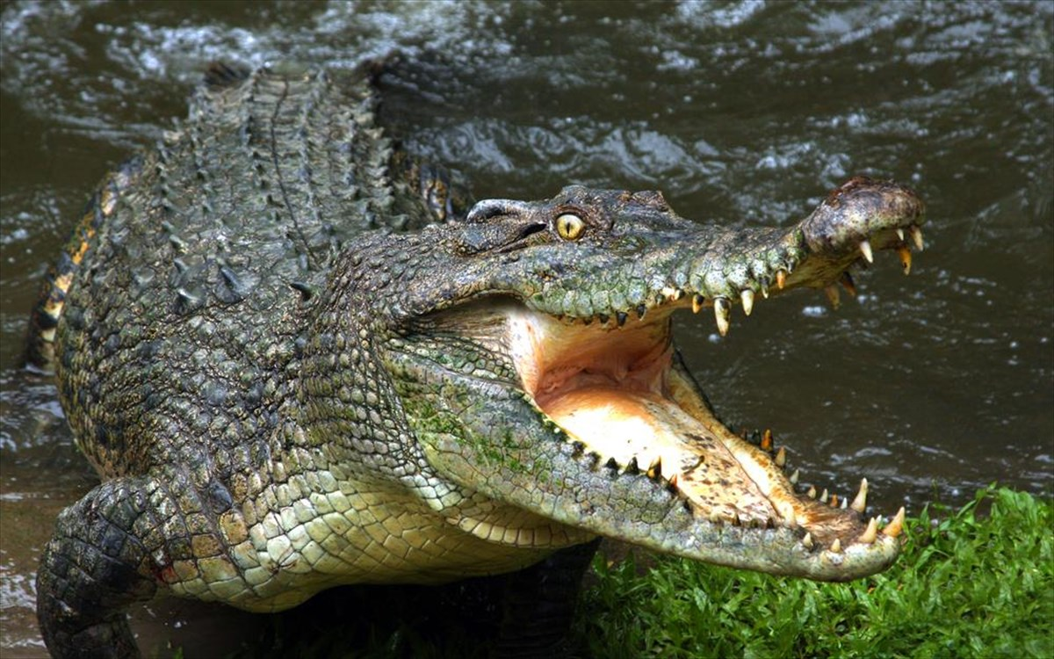
Κροκόδειλος
Ο κροκόδειλος είναι ζώο που ανήκει στην τάξη των μεγάλων ερπετών. Η τάξη αυτή διαιρείται σε τρεις οικογένειες: των κροκοδειλιδών, των αλλιγατοριδών και των γαβιαλιδών.

Slide 6
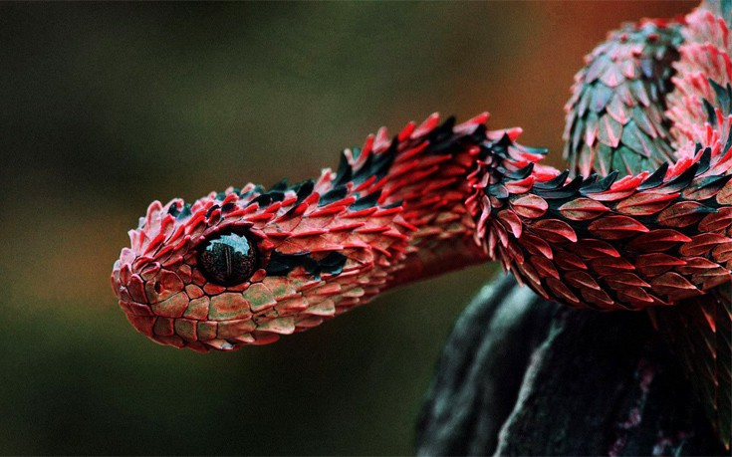
Φίδι
Τα φίδια είναι ερπετά της ομώνυμης υποτάξης. Τρέφονται με μικρά ζώα, πουλιά, αυγά ή έντομα, ενώ άλλα μεγαλύτερα φίδια τρέφονται με μεγαλύτερα ζώα.

Slide 7
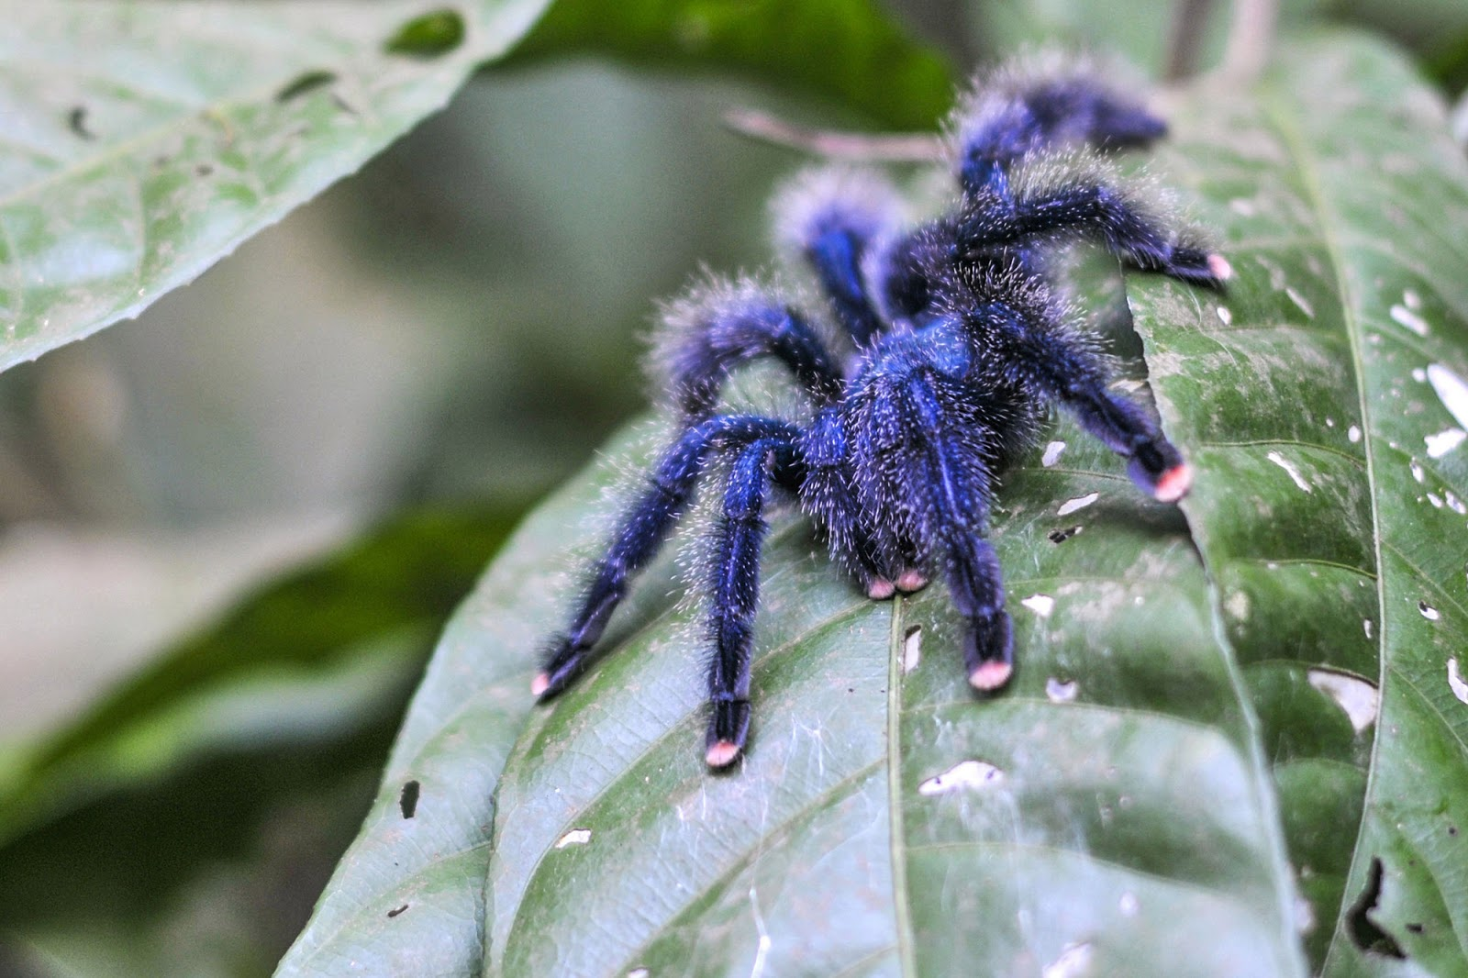
Ταραντούλα
Η Ταραντούλα είναι Αράχνη που ανήκει στην οικογένεια Lycosidae. Διακρίνεται σε πολλά είδη, γενικό χαρακτηριστικό των οποίων είναι το τεράστιο μέγεθος

Slide 8
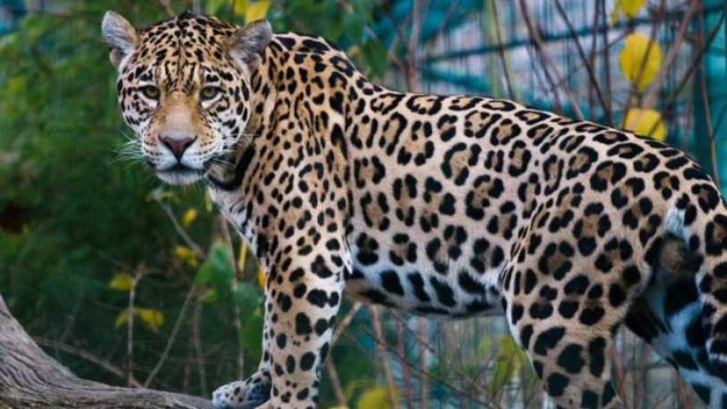
Τζάγκουαρ
Ο ιαγουάρος ή τζάγκουαρ προφέρεται στα βραζιλιάνικα πορτογαλικά Ζαγκουάρ και στα ισπανικά Χαγουάρ: είναι σαρκοφάγο θηλαστικό που κατοικεί στη Νότια και Κεντρική Αμερική από την Παταγονία ως την Αριζόνα.

Slide 9
Λιοντάρι
Το λιοντάρι ανήκει στο γένος Panthera της οικογένειας των Αιλουροειδών. Καθώς κάποια αρσενικά υπερβαίνουν τα 250 κιλά σε βάρος είναι το μεγαλύτερο αιλουροειδές μαζί με την τίγρη που υπάρχει σήμερα.

Slide 10
